Slide 1
Weekly Report
2020.09.25
Hongsik Kim
Mobile & Network Intelligence Laboratory

Slide 2
AI Explanable AI
논문: Blockchain for explainable and trustworthy artificial intelligence

Slide 3
Current Status
주간 진행 사항
논문 학습: Blockchain for explainable and trustworthy artificial intelligence
https://onlinelibrary.wiley.com/doi/pdf/10.1002/widm.1340

Slide 4

Paper: Blockchain with XAI
Introduction
복잡한 AI 시스템에서의 결정이 신뢰할 수 있는 AI 및 XAI 에이전트 간 합의에 의해 도출되는 프레임워크
Agent의 대다수가 주장하는 쪽이 옳다고 가정
신뢰할 수 있는 AI에는 bias 또는 adversarial 공격을 방어할 수 있어야 하는데, 이를 위해 블록체인을 이용

Slide 5
Paper: Blockchain with XAI
Introduction
블록체인이 XAI 시스템에 제공하는 Key Feature
Transparency and Visibility | 모든 트랜잭션은 publicly auditable하고 삽입만 가능하며 투명한 ledger에 저장되어야 함
Immutability | Blockchain ledger는 타임스탬프 블록으로 구성되어 있고 각 블록은 hash 암호로 보호되어 있음
Traceability and nonrepudiation | 블록체인에 참여하는 각 노드는 각 트랜잭션 또는 함수 호출을 암호학적으로 서명해야 함
Smart contract | Smart contract (SC)는 서로 다른 참여자 간의 상호작용을 지배하고, 자동적이고 신뢰할 수 있으며 분산된 방법의 contractual 또는 business logic의 실행을 허용

Slide 6
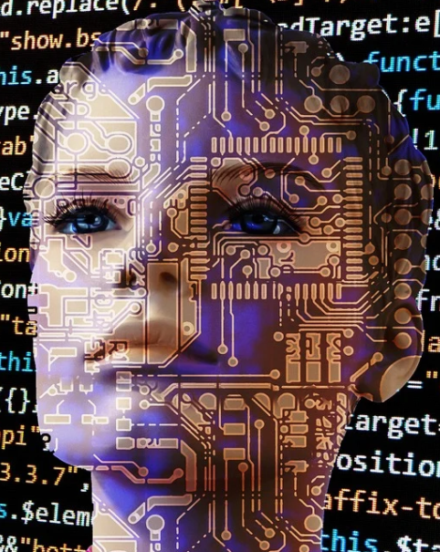

Paper: Blockchain with XAI
Introduction
Black box AI에 대한 해결 방법은 하나의 예측 시스템이 아닌, prediction과 explanation을 제공하는 분산된 predictor를 이용하는 것
여기에는 AI의 예측 및 결정이 기록/저장/합성/관리/분산되며 보안성이 높고 신뢰할 수 있음
Secure blockchain
predictors
predictions

Slide 7
Paper: Blockchain with XAI
Integrating Blockchain with AI systems
블록체인은 각 AI agent에 분산된 AI 시스템을 open-source and publicly accessible digital ledge를 이용하여 augment할 수 있음
이것은 AI agent들이 서로 협력하여 합의를 도출하고, 새로운 결정을 추적 가능하고 수정이 어려운 블록에 저장하게 함
블록체인은 모든 AI agent에게 AI의 기존 결정들에 대한 투명성과 가시성을 제공하므로 각 AI agent가 수정 또는 거부할 수 없음
블록체인과 AI 시스템의 결합은 합의에 기반한 분산된 데이터 및 결정 메커니즘을 가지므로 data security와 collective intelligence를 증가시킴

Slide 8
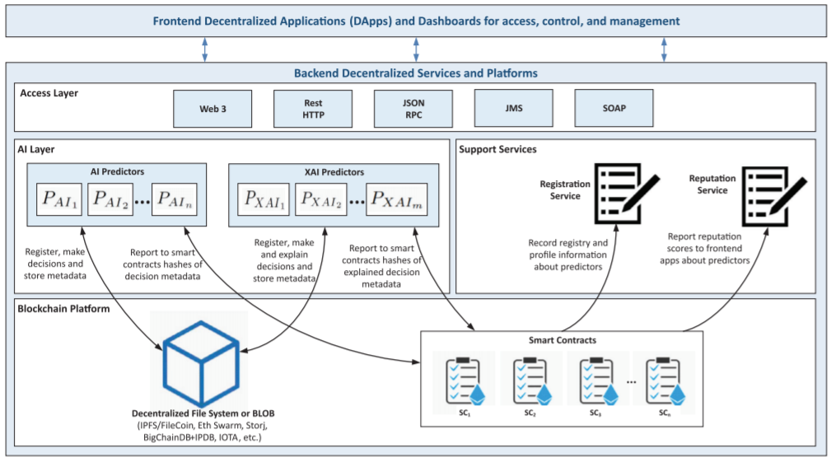
Paper: Blockchain with XAI
Blockchain Framework

Slide 9
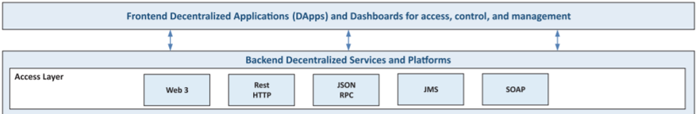
Paper: Blockchain with XAI
Blockchain Framework
(Frontend) DApps | 설명 가능하고 신뢰할 수 있는 AI 응용 프로그램을 위한 이 시스템은 다양한 분산된 frontend application을 지원 Frontend DApp의 인터페이스는 AI 또는 XAI predictor의 수를 설정하고 이 외에도 파라미터를 다양하게 지정할 수 있음
(Backend) Access Layer | 다양한 데이터 전송 프로토콜을 위한 인터페이스를 가능하게 함 DApps와 블록체인 간 직접 통신을 위한 Web3 등

Slide 10
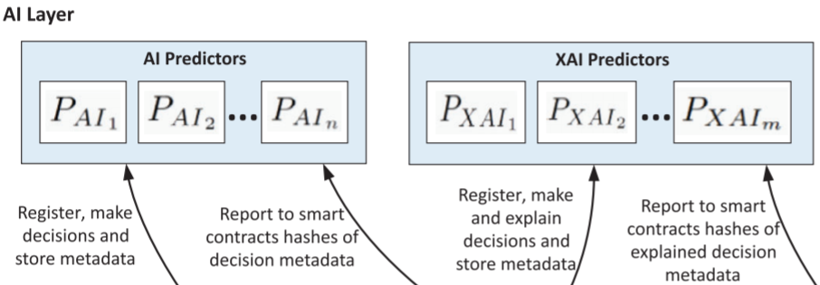
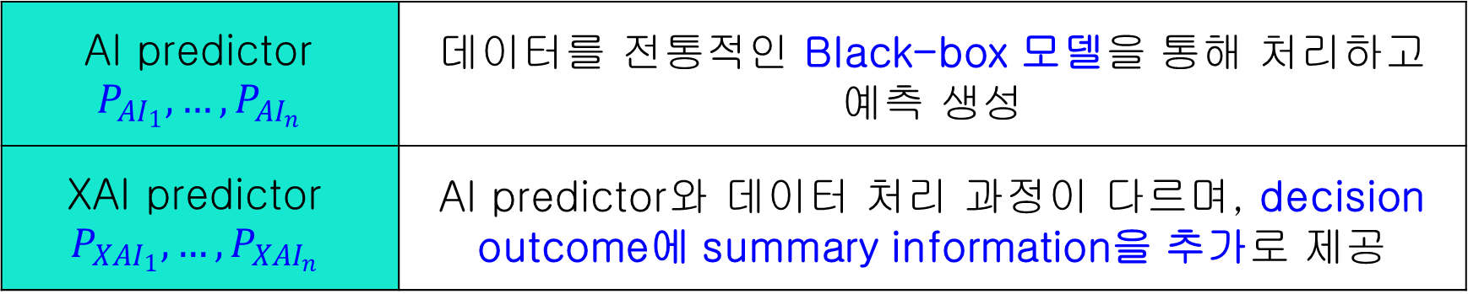
Paper: Blockchain with XAI
Blockchain Framework
(Backend) AI Layer: 가장 중요한 부분으로, 데이터 프로세싱 및 데이터 마이닝을 통해 신뢰할 수 있고 협력적이면서 동의에 기반한 결정 실행
AI predictor $$P_{AI_{1}}, …, P_{AI_{n}}$$ | 데이터를 전통적인 Black-box 모델을 통해 처리하고 예측 생성
XAI predictor $$P_{XAI_{1}}, …, P_{XAI_{n}}$$ | AI predictor와 데이터 처리 과정이 다르며, decision outcome에 summary information을 추가로 제공

Slide 11
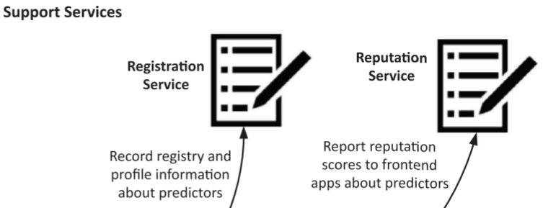
Paper: Blockchain with XAI
Blockchain Framework
(Backend) Support Services
Registration service | 시스템 환경에 참여자를 등록하고 관리할 수 있게 한다. (사용자, AI 및 XAI 예측 서비스 제공자 등)
Reputation service | AI 및 XAI predictor의 reputation을 관리하며, 대다수의 결정과 다르게 결정한 predictor는 페널티를 받는다.

Slide 12
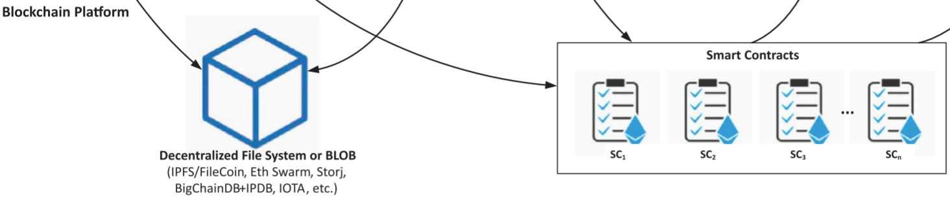
Paper: Blockchain with XAI
Blockchain Framework
(Backend) Blockchain Platform
서로 다른 SC들을 동작시키기 위한 블록체인 네트워크, AI와 XAI predictor들에 의해 보고된 결과 및 메타데이터를 저장하는 분산 저장소 포함

Slide 13
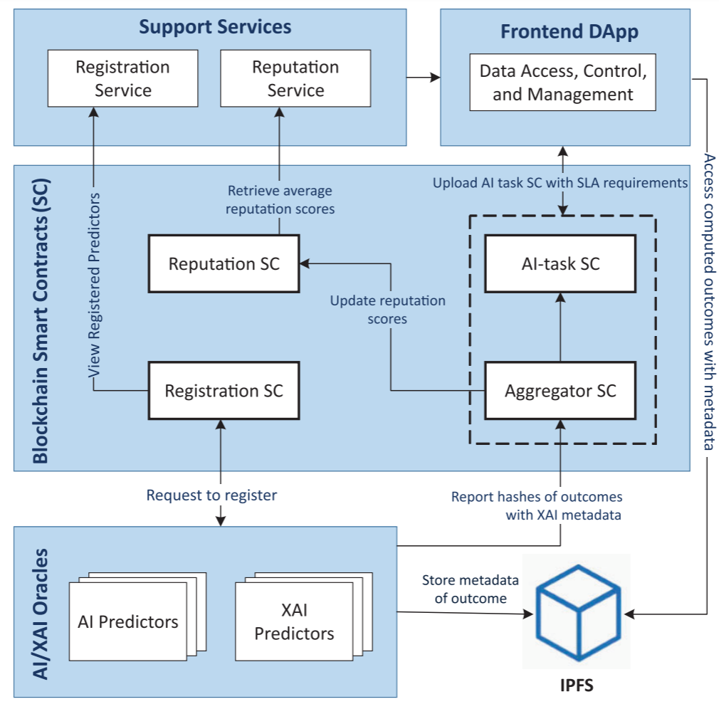
Paper: Blockchain with XAI
Basic Workflow
Reputation score 갱신
판단 결과 aggregation
Reputation penalty
AI/XAI 등록
AI/XAI의 판단 결과 전송
예측 결과 저장
예측

Slide 14
Paper: Blockchain with XAI
Basic Workflow
Decision Making에서 AI/XAI predictor의 구분
Deterministic predictor | 입력 및 학습 데이터에 의해 결정적인 결론(True/False 등)을 도출
Nondeterministic predictor | 비결정적인 결론을 도출하며, 현존하는 대부분의 AI/XAI predictor가 이에 해당

Slide 15
Paper: Blockchain with XAI
Real-World Use Cases
Medical image diagnosis | Deep medicial image analytic 기술을 분산된 disease diagnose system을 이용하여 발전시킬 수 있음
Customer profiling | Social network 및 인터넷 포털 사이트 상의 거대한 고객 데이터를 분석하는 데 도움이 됨
Tax auditing and fraud detection | 정부는 시민의 은행 트랜잭션, 수입원, 세금 납부 등에 대한 빅 데이터를 분석할 수 있으므로 세금 납부 회피 및 관련 사기 행위를 탐지할 수 있음
Voting and election predictions | 허위 투표 또는 선거운동에서의 불법적이거나 돈을 이용한 프로모션 행위를 탐지하고 설명할 수 있음
Use cases for real-time AI applications | 신뢰할 수 있고 설명 가능한 실시간적인 예측 및 결정을 위하여, 자율주행 자동차에 적용하여 사고가 발생하기 전에 자동차의 결정에 대해 분석하고 설명할 수 있는 등으로 활용할 수 있음

Slide 16
Github
https://github.com/WannaBeSuperteur/2020/tree/master/

